Slide 1

Tarea 2 Unidad 2
BRAYANT IVAN GONZALEZ OCHOA ISaAC PACHECO RUIZ

Slide 2
Descripción
El problema de las 8 reinas consiste en colocar 8 reinas en un tablero de ajedrez de 8x8 de manera que ninguna pueda atacar a otra. Es decir, no debe haber dos reinas en la misma fila, columna o diagonal. Se trata de un problema de optimización que se puede resolver mediante varios algoritmos, incluyendo la búsqueda Tabú.
La búsqueda Tabú es una metaheurística utilizada para evitar caer en óptimos locales al restringir temporalmente ciertos movimientos considerados "prohibidos" (tabú). Se mantiene una lista Tabú que impide volver a soluciones exploradas recientemente. Esto ayuda a mejorar la eficiencia del algoritmo, evitando ciclos y explorando nuevas regiones del espacio de búsqueda.

Slide 3
Representación
Para resolver el problema con búsqueda Tabú, es importante definir claramente los elementos de nuestro espacio de búsqueda:
• Espacio de búsqueda (S): Representamos el estado como una permutación de 8 números, donde cada número indica la fila en la que se encuentra la reina en una columna dada. Esto significa que siempre habrá una reina por columna, evitando conflictos en ese sentido.
• Estado inicial (P): Se genera un estado aleatorio con 8 reinas colocadas de forma arbitraria en el tablero. Aunque no necesariamente es una solución óptima, nos permite iniciar la búsqueda desde cualquier punto del espacio.
• Función objetivo: Se mide cuántos pares de reinas se atacan entre sí. Un estado óptimo es aquel donde esta cantidad es cero.
• Movimiento: Se define como el intercambio de posiciones de dos reinas en columnas diferentes. Este cambio genera un nuevo estado que será evaluado para determinar su calidad en términos de conflictos.

Slide 4
Pseudocódigo del algoritmo
1. Generar un estado inicial aleatorio
2. Evaluar la calidad de la solución (número de conflictos entre reinas)
3. Mientras no se alcance la solución óptima y no se supere un límite de iteraciones:
a. Generar una lista de movimientos vecinos (intercambios de posiciones de reinas)
b. Evaluar los movimientos y seleccionar el mejor que no esté en la lista Tabú o que mejore la mejor solución encontrada
c. Actualizar el estado y agregar el movimiento a la lista Tabú
d. Si la solución es mejor que la mejor encontrada, actualizar
4. Retornar la mejor solución encontrada

Slide 5
Implementación en python
El siguiente código en Python implementa el algoritmo de búsqueda Tabú para el problema de las 8 reinas:
En este código se muestra realizado el programa sin embargo no es el mas optimo ya que al estar corriéndolo me di cuenta que la solución mas optima que me dio fue 2 conflictos no alcanzo a llegar a la solución esperada, y la máxima fue de 7 conflictos, significa que estaba en una aparte el código atorado y no dejaba abordar correctamente cada parte del código.

Slide 6
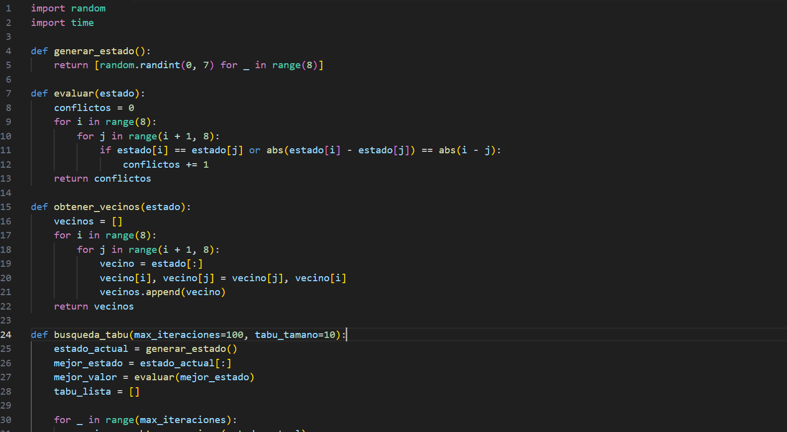
Implementación en python

Slide 7
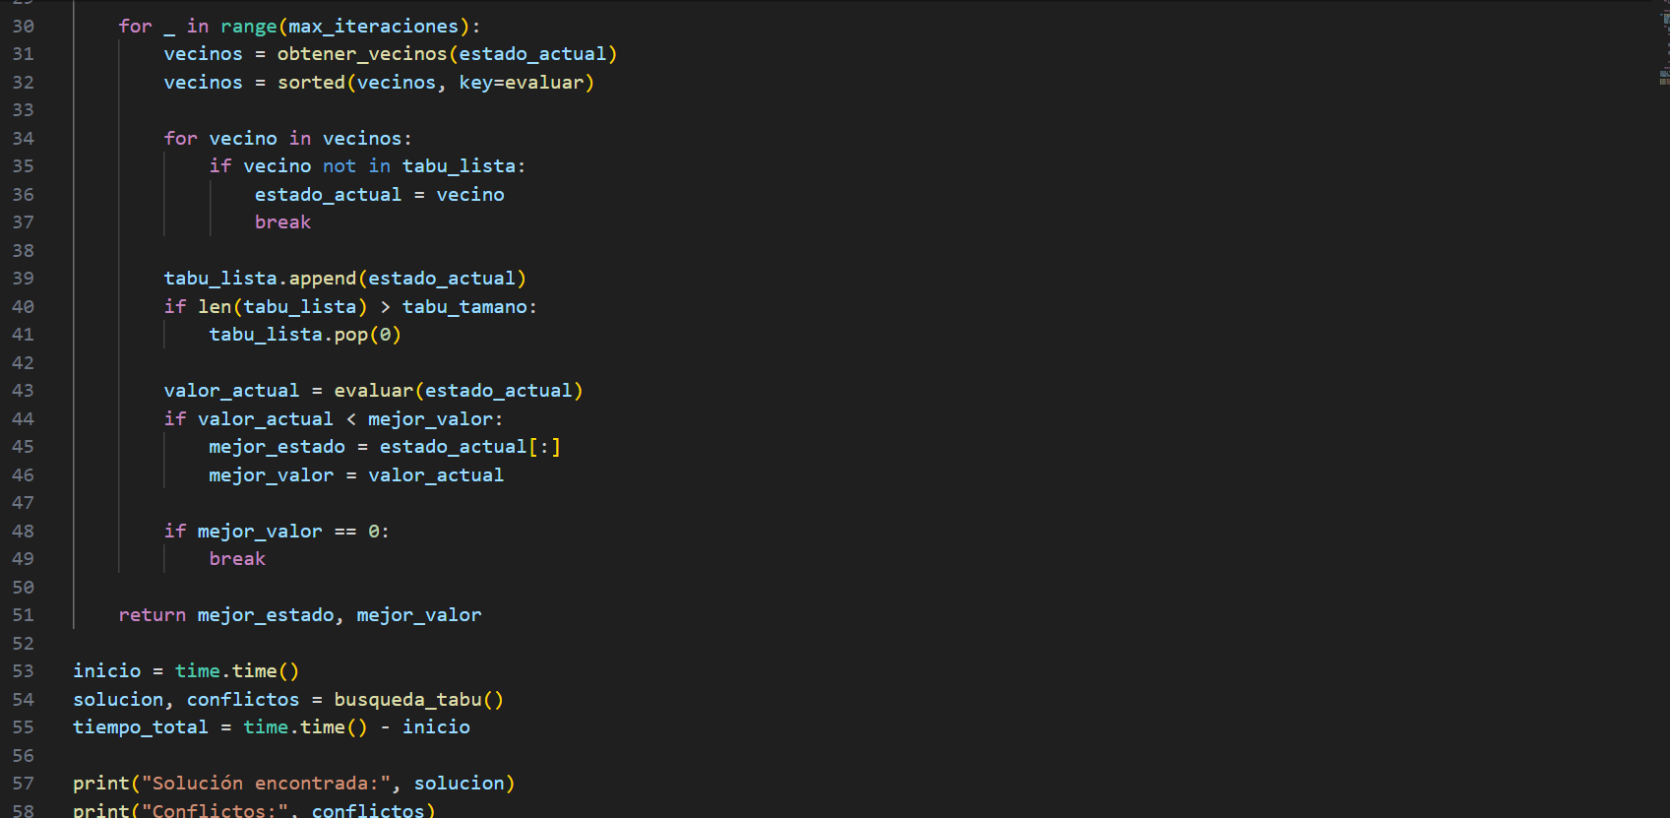
Implementación en python

Slide 8
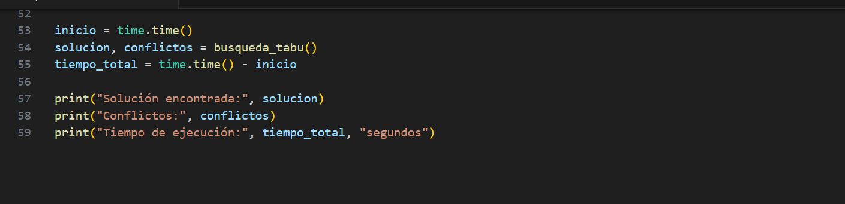
Implementación en python

Slide 9
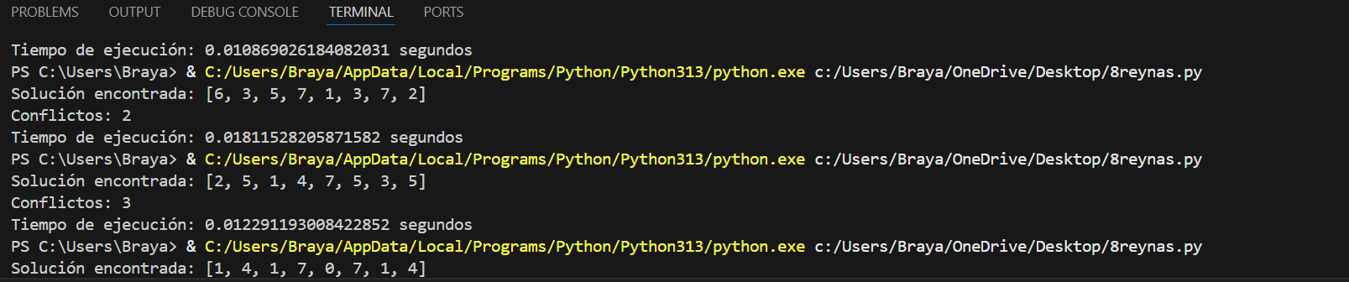
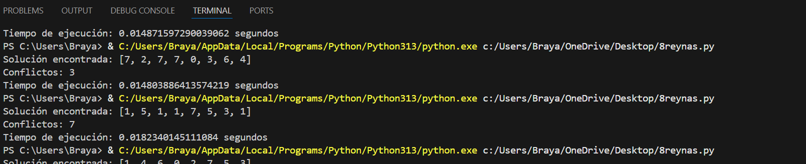
Implementación en python

Slide 10
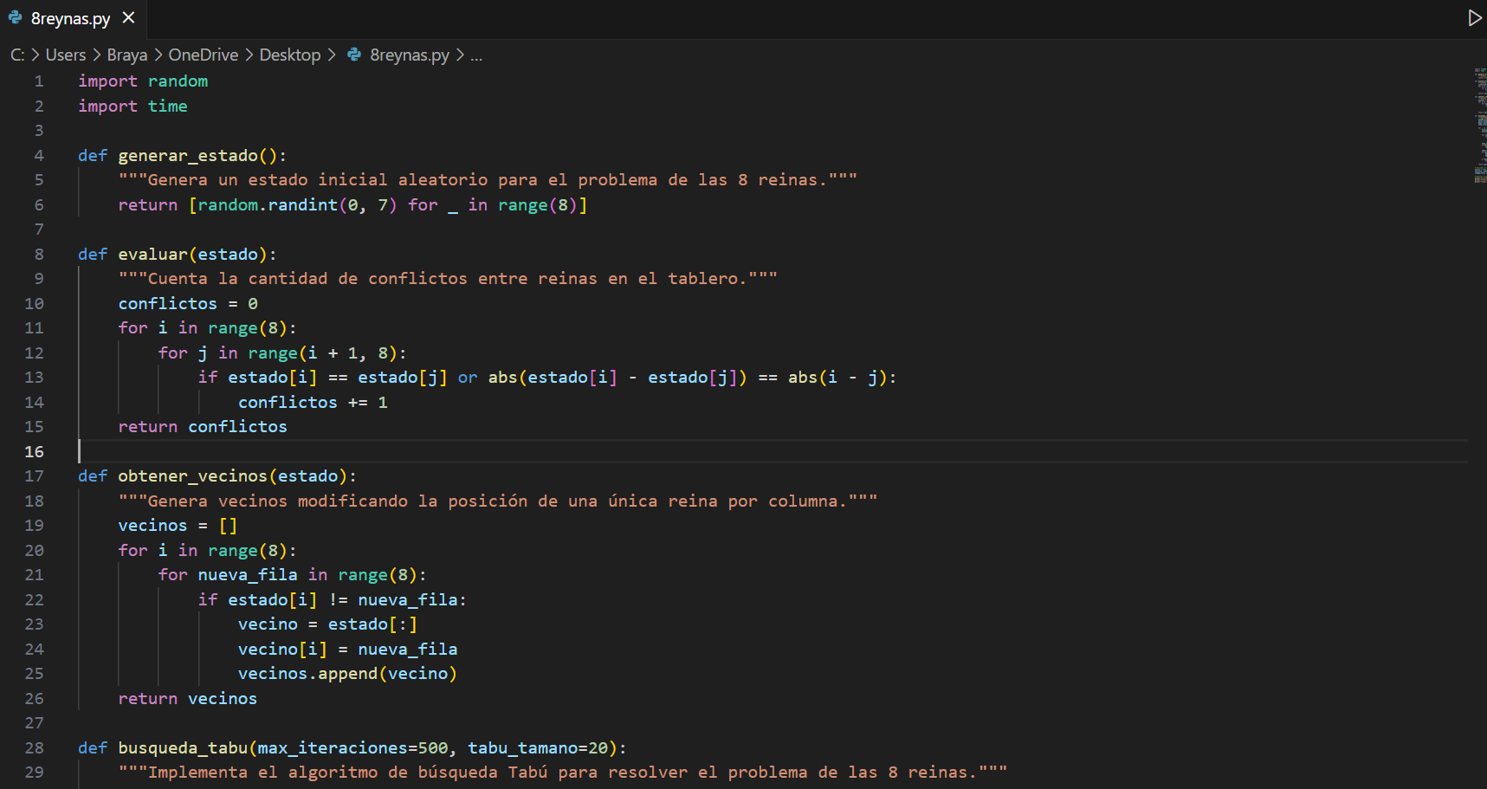
Implementación en python
La solución mas optima es la siguiente adjunto el código con algunas pequeñas modificación para que sea mas optimo y nos de los resultados mas precisos.

Slide 11
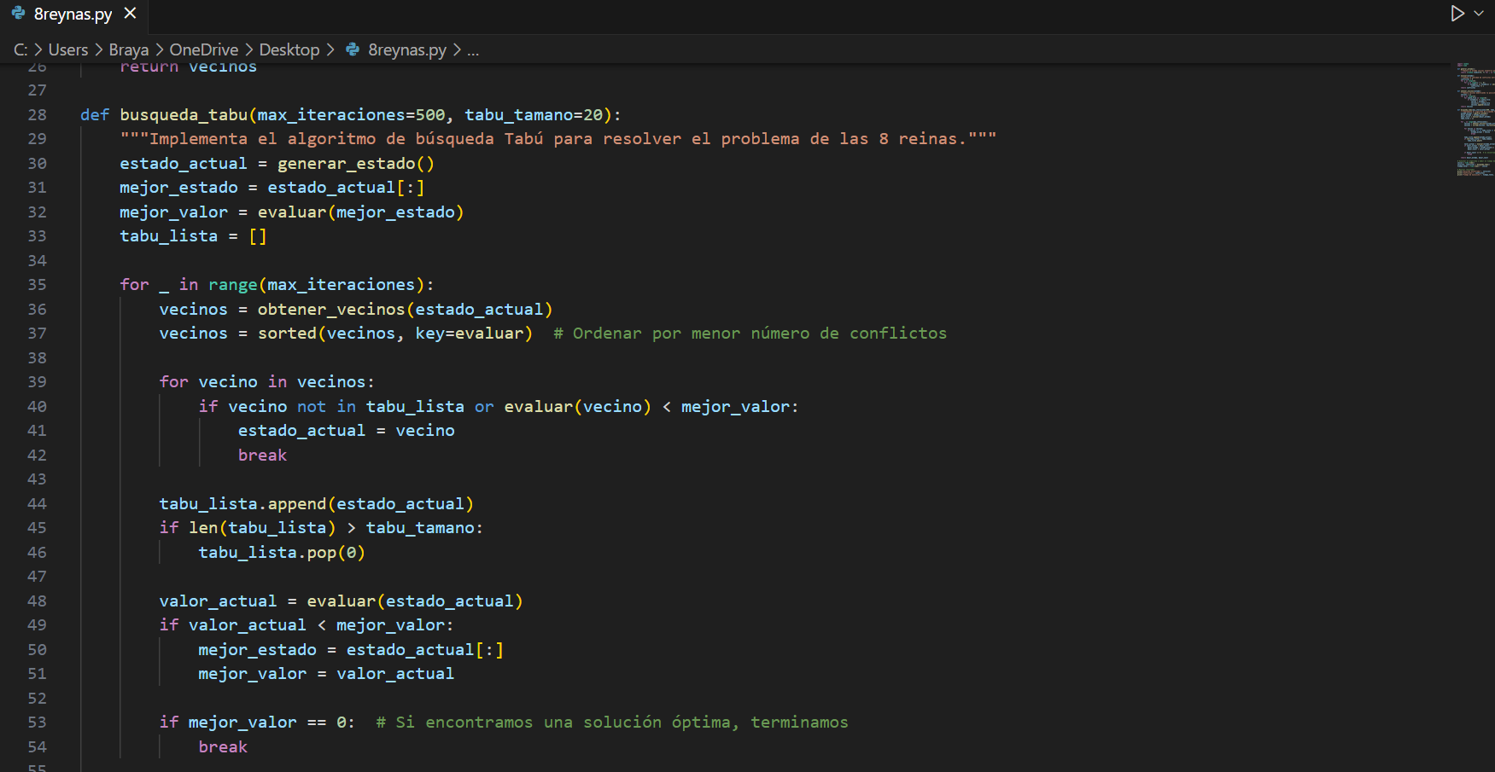
Implementación en python

Slide 12
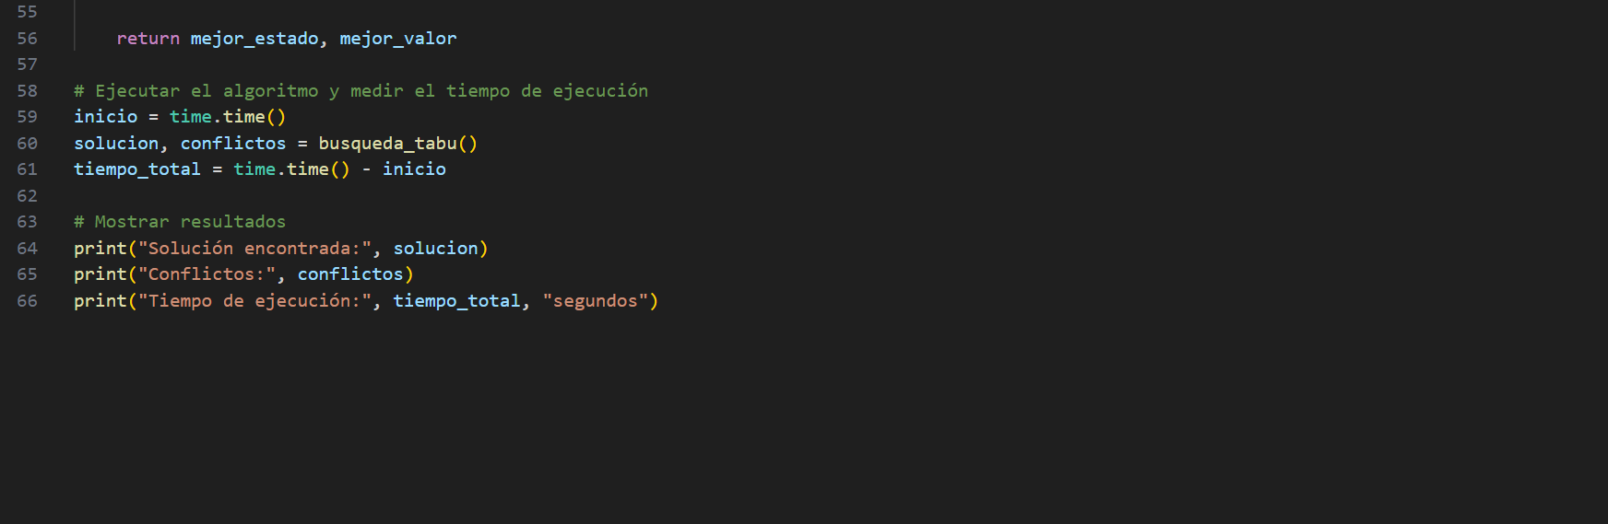
Implementación en python

Slide 13
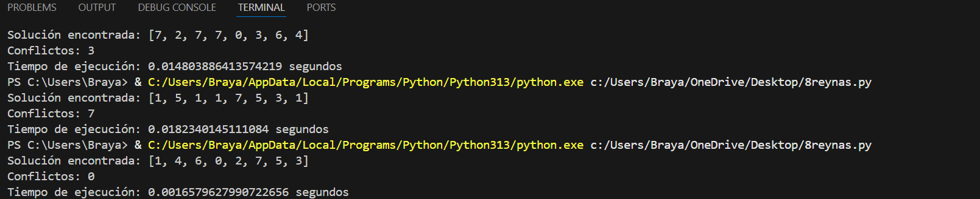
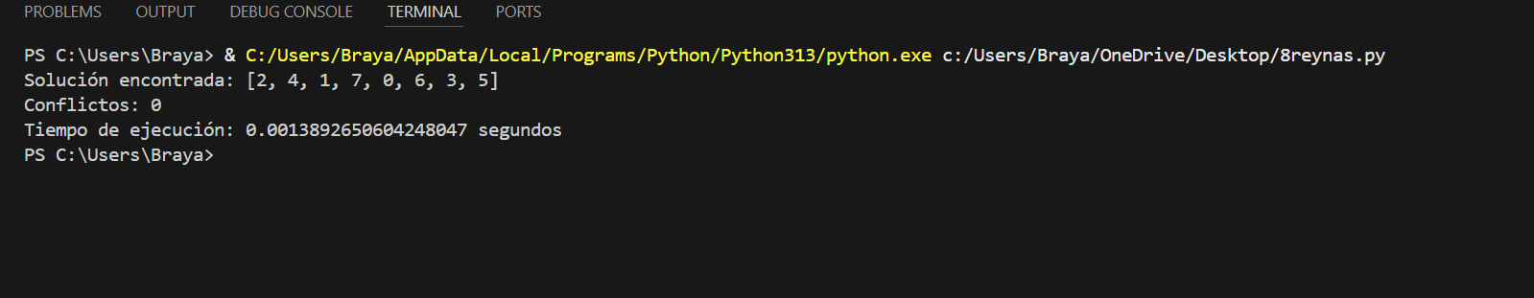
Implementación en python

Slide 14
Métricas de rendimiento
El código anterior incluye:
• Cantidad de movimientos realizados: Se puede obtener contando las iteraciones.
• Tiempo de ejecución: Se mide con time.time().
• Calidad de la solución: Se mide con la función evaluar, que cuenta conflictos.

Slide 15
Evaluación y pruebas
Para evaluar el rendimiento del algoritmo:
• Se ejecuta varias veces con estados iniciales aleatorios.
• Se registra el número de iteraciones requeridas para llegar a una solución.
• Se compara el tiempo de ejecución y la calidad de las soluciones encontradas.
Este enfoque permite analizar la eficacia del algoritmo de búsqueda Tabú para el problema de las 8 reinas.

